Slide 1
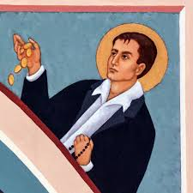
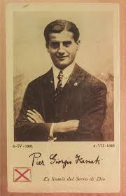
Petr G. Frassati
6. 4. 1901 - 1925
Vzor mládeže, horolezců a sociálních pracovníků

Slide 2
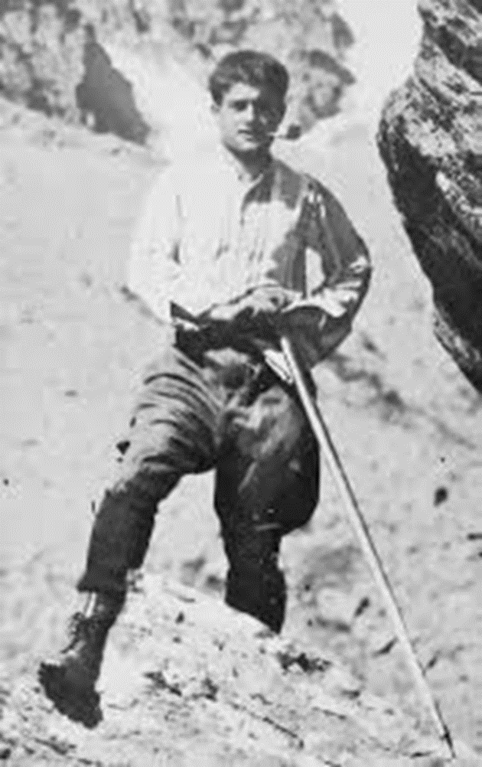
S nadšením chválil velkolepá Boží díla.
Miloval vše krásné
Měl rád lidi, pomáhal jim, byl spravedlivý.
.
Byl milovníkem hor a na jejich slézání brával své přátele.

Slide 3
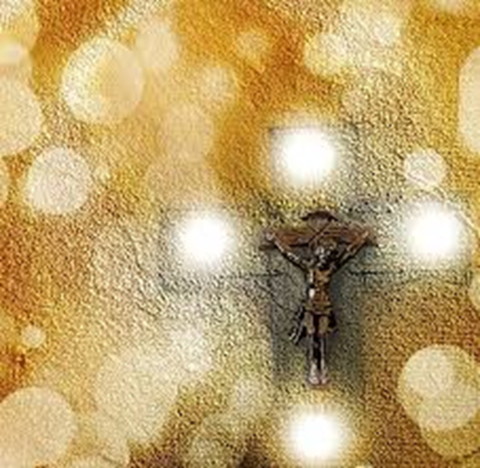
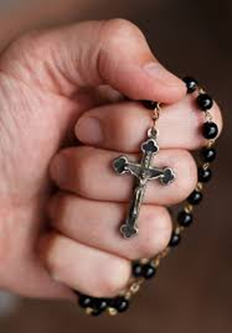
Jeho posláním bylo být nositelem Krista
Svůj život uspořádal podle Boží vůle
- žil podle evangelia.
Často se modlit růženec.

Slide 4
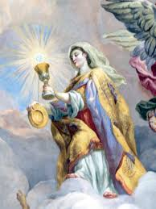
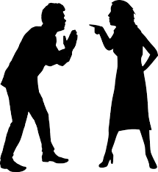
Od 13 let každý den přijímal Ježíše ve svatém přijímání.
Rodiče odsuzovali babičky, které sedí každý den v kostele.
Pomáhal chudým spoluobčanům.
Byl vzorem nevěřící mládeži.
Modlil se za obrácení svých rodičů, kteří se chtěli rozvést.

